Slide 1
Chiquill@s:
El objetivo de enviarles este material es para que el tiempo que estemos sin clase no perjudique de forma tan grave su proceso educativo. Si bien para todos, o la mayoría, pasar el tiempo en la casa es algo agradable, la verdad es que entre todos debemos aportar en que esta situación de salud que vivimos no pase a mayores, por lo que les pide tomen muy en serio esta nueva modalidad de aprendizaje que es nueva para todos. Cualquier duda les dejo mi contacto, no duden en preguntarme mientras sea en horario prudente:
Celular: +56966295938
Correo: marcelo.uribe21@Gmail.com
Sean responsables, no salgan de la casa si no es estrictamente necesario, aprovechen de leer, ver televisión o lo que sea que les gusta hacer.
Si nos cuidamos entre todos esta situación no pasará a mayores.
P.D.: Esta guía como todo el resto tendrá evaluación, tienen plazo de entrega hasta el próximo jueves 26. Me envían un Word con las respuestas por correo

Slide 2
Recursos compartidos en una red LAN
Liceo República Argentina
Conectividad y Redes
Configuración de la seguridad en redes de área local
Objetivo de la clase:
Conocer los recursos hardware y software que pueden ser compartidos en una red LAN.
Conocer las beneficios de compartir dichos recursos en una red LAN.

Slide 3

Los recursos de una red son todas las cosas que las computadoras integrantes de la red comparten para ser usadas, son elementos accesibles en la red para los distintos usuarios conectados a la misma red.

Slide 4
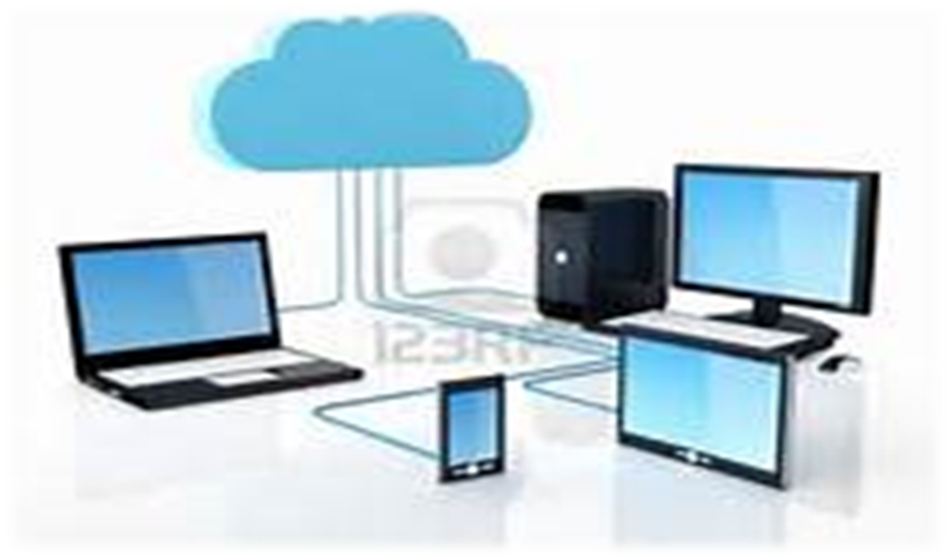
En las redes LAN se pueden encontrar una gran cantidad de recursos que se pueden compartir , pero unos destacan más que otros por los beneficios que brindan.

Slide 5
¿Qué recursos se pueden compartir?

Slide 6

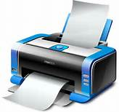

A nivel Software
A nivel Hardware
Carpetas
Archivos (imágenes, videos, música, fotos)
Bases de datos
Programas
Impresora
Escáner
Disco duro
Acceso a internet

Slide 7
¿Cómo se comparten los recursos en una red LAN?

Slide 8
Para compartir recursos, en la mayoría de los casos se utilizan servidores, aunque algunos clientes también lo pueden realizar por si solos.

Slide 9
Para compartir recursos de un equipo a otro, el servidor se encargará de hacerlo, realizando una configuración para definir la reglas de acceso, que tiene la finalidad de la proteger la estación de trabajo y de destino.

Slide 10
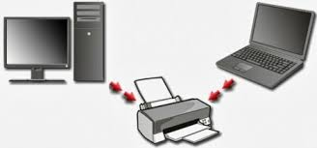
Es necesario llevar acabo los siguientes puntos:
- Para compartir recursos en una red es necesario configurar desde nuestra PC, el recurso que compartiremos con los clientes de la red.
- Se deberían poner claves difíciles de adivinar a todos los recursos compartidos para evitar así el acceso de usuarios no autorizados.

Slide 11
Los sistemas operativos Windows disponen de dos métodos de control de acceso a los recursos compartidos:

Slide 12
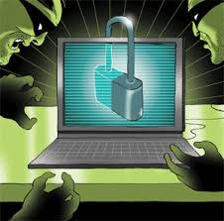
Control de acceso a los recursos.
A cada recurso compartido se le asigna una contraseña que le permitirá acceder a dicho recurso
Asignar dos contraseñas, una para acceso con derechos de sólo lectura, y la segunda con derechos totales (lectura, modificación, creación y borrado).
Este método es en la práctica poco seguro porque tienen la misma contraseña todos los usuarios

Slide 13
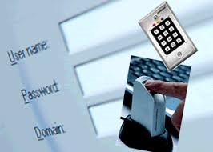
Control de acceso de los usuarios
Incluye más seguridad a la hora de compartir ficheros con los demás usuarios.
Para poder utilizar este método será necesario tener funcionando en la red un servidor que funcione como controlador de dominio.
Cualquier usuario al que se quiera dar derechos de acceso tiene que estar dado de alta como usuario en el servidor.

Slide 14
Ventajas
Nos permite realizar un proceso distribuido, es decir, las tareas se pueden repartir en distintos nodos
Tener la posibilidad de centralizar información
Una conexión a Internet se puede utilizar como una única conexión telefónica compartida por varios ordenadores conectados en red
Una red de área local conlleva un importante ahorro ya que no es preciso comprar muchos periféricos

Slide 15
¿Por qué compartir recursos dentro de una red LAN ?

Slide 16
Para compartir recursos se debe tomar en cuenta las necesidades de los usuarios:
Duplicado de información
Comunicación constante
Multitarea
El servidor cuenta con una base datos solida y facilita el acceso a los ordenadores.
Un trabajo en conjunto para generar mejores resultados
Permite al usuarios realizar diferentes tareas

Slide 17
Coordinación de acceso
Respaldar información
Cuando eligen la misma información a cada uno se les asigna dicha información sin demora
Se aplica el modelo de Cliente –servidor.
La información se aloja en el servidor

Slide 18
¿Qué criterios se toman para compartir recursos?

Slide 19

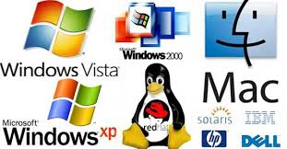
Para compartir recursos se toma en cuenta :
Sistema Operativo
Seguridad
Direccionamiento
Control de acceso
Compatibilidad
Estructura de Red
Codificación de datos

Slide 20
Actividad
Responda las siguientes preguntas:
¿Qué es un recurso?
Indique 3 recursos hardware y 3 recursos software
Indique dos maneras de compartir recursos en una LAN. ¿Qué diferencia hay entre ellos?
¿Qué diferencias hay entre el “control de acceso a usuarios” y el “control de acceso a los recursos”?
Indique 3 ventajas de compartir recursos en red
Indique 3 desventajas de compartir recursos en red
De las “necesidades de los usuarios” a la hora de compartir recursos, escoja 2 y descríbalos
De las consideraciones generales a la hora de compartir recursos, escoja 2 y descríbalos

